Slide 1
Серная кислота

Slide 2
Я растворю любой металл. Меня алхимик получал В реторте глиняной простой. Слыву я главной кислотой... Когда сама я растворяюсь В воде, то сильно нагреваюсь…
Серная кислота

Slide 3
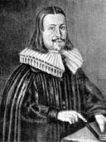
История открытия
1. Первое упоминание – алхимик Гебер
(при нагревании квасцов перегоняется
«спирт», обладающий сильной растворя-
ющей силой);
2. Средние века – получение серной кислоты основано на разложении сульфатов;
3. Андреас Либавий (16 век) – технический
способ получения серной кислоты;
4. 1746г (Англия) – первый камерный завод по получению серной кислоты;
1805г (Москва) – получение серной кислоты на заводе князя Голицына.

Slide 4
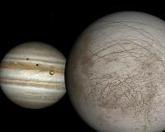
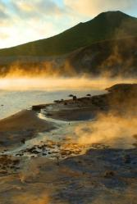
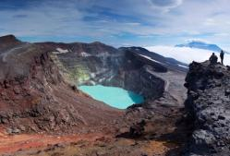
Серная кислота в природе
Европа – спутник Юпитера
Кипящее озеро (Курильские острова)
Кислотное озеро на глубине вулкана Малый Семячик
Облака планеты Венера

Slide 5
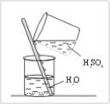
Физические свойства
H₂SO₄ - бесцветная маслянистая тяжелая жидкость, без запаха, нелетучая при н.у. Обладает сильным водоотнимающим свойством. Хорошо растворяется в воде.
Техника безопасности:
Кислоту приливают в воду осторожно, тоненькой струйкой.

Slide 6
Химические свойства
H₂SO₄
Разбавленная
Концентриро-
ванная

Slide 7
Разбавленная H₂SO₄ реагирует: 1) с металлами 2) с оксидами металлов 3) с основаниями 4) с солями

Slide 8
Химические свойства разбавленной H₂SO₄
1. Взаимодействие с металлами (Стоящими до Н)
Zn + H₂SO₄ = ZnSO₄ + H₂↑
Zn⁰ - 2e⁻ → Zn⁺² восстановитель
2Н⁺ +2e⁻ → H⁰₂ окислитель
Cu + H₂SO₄ ≠
2. Взаимодействие с основными и амфотерными оксидами
H₂SO₄ + CuO = CuSO₄ + H₂O
2H⁺ + SO₄²⁻ + CuO = Cu²⁺ + SO₄²⁻ + H₂O
2H⁺ + CuO = Cu²⁺ + H₂O

Slide 9
Химические свойства разбавленной H₂SO₄
3. Взаимодействие с основаниями:
а) щелочами
H₂SO₄ + 2NaOH = Na₂SO₄ + 2H₂O
2H⁺ + SO₄²⁻ + 2Na⁺ + 2OH⁻ = 2Na⁺ + SO₄²⁻ + 2H₂O
2H⁺ + 2OH⁻ = 2H₂O
H⁺ + OH⁻ = H₂O
б) нерастворимыми основаниями
H₂SO₄ + Cu(OH)₂ = CuSO₄ + 2H₂O
2H⁺ + SO₄²⁻ + Cu(OH)₂ = Cu²⁺ + SO₄²⁻ + 2H₂O
Cu(OH)₂ + 2H⁺ = Cu²⁺ + 2H₂O

Slide 10
Химические свойства разбавленной H₂SO₄
4. Взаимодействие с солями
H₂SO₄ + BaCl₂ = BaSO₄↓+ 2HCl
2H⁺ + SO₄²⁻ + Ba²⁺ + 2Cl⁻ = BaSO₄↓+ 2H⁺ + 2Cl⁻
Ba²⁺ + SO₄²⁻ = BaSO₄↓
Качественная реакция – выпадение белого осадка
белый

Slide 11
Химические свойства концентрированной H₂SO₄
Концентрированная H₂SO₄ - сильный окислитель за счет S(+6)
1. Взаимодействие с металлами:
Металл | Продукт реакции
Средней активности | SO2, S, H2S
Медь, ртуть, серебро | SO2
Золото, платина | Не реагируют
Железо, хром, алюминий | Не реагируют (пассивируются)

Slide 12
Химические свойства концентрированной H₂SO₄
2. Взаимодействие с неметаллами
2H₂SO₄ + C = CO₂ + 2SO₂ + 2H₂O
3. Взаимодействие с органическими веществами (гигроскопичность)
4. Взаимодействие с солями
H₂SO_{4(конц)} + NaCl_{(тв)} = NaHSO₄ + HCl↑

Slide 13
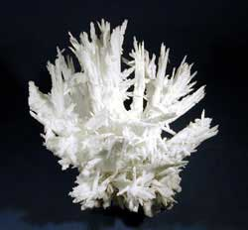
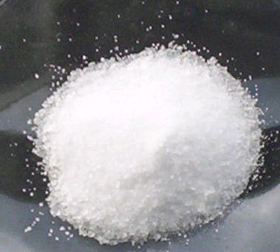
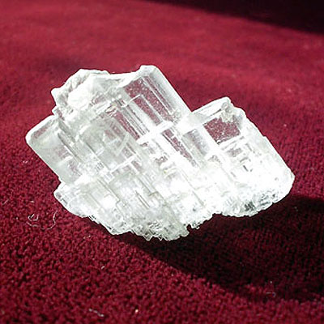
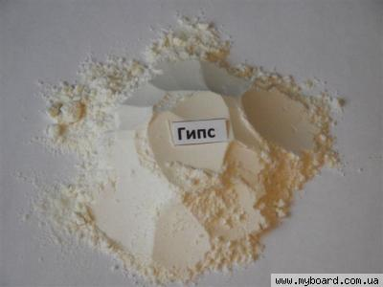
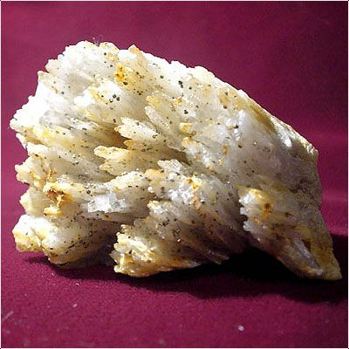
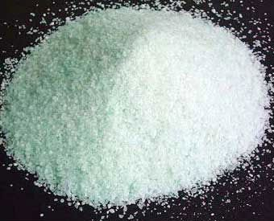
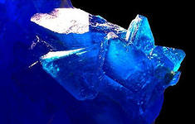
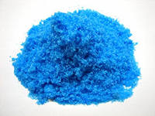
Соли серной кислоты
Na₂SO₄× 10H₂O | Глауберова соль
CaSO₄×2H₂O | Гипс
BaSO₄ | Сульфат бария
CuSO₄×5H₂O | Медный купорос

Slide 14
Сульфаты (SO₄) – средние соли
Гидросульфаты (НSO4) – кислые соли
Соли H₂SO₄
(Они могут быть как растворимыми, так и нерастворимыми)
Химические свойства сульфатов:
1. С металлами (прибавляемый металл должен быть активнее металла в соли):
CuSO₄+Fe=FeSO₄+Cu
2. С щелочами:
FeSO₄+2NaOH=Na2SO₄+Fe(OH)₂
3. С другими солями:
К2SO4+BaСl2=2КСl+BaSO₄

Slide 15
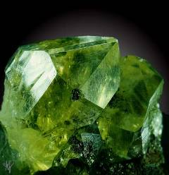
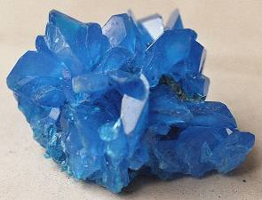
В природе встречается 180 минералов сульфатов, и на их долю приходится ~0,5 % массы земной коры.
Их даже много и в морской воде, особенно в лагунах по берегам морей.
Много сульфатов и в горячих водных растворах, просачивающихся из глубин Земли.

Slide 16
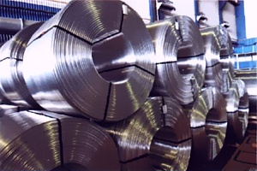
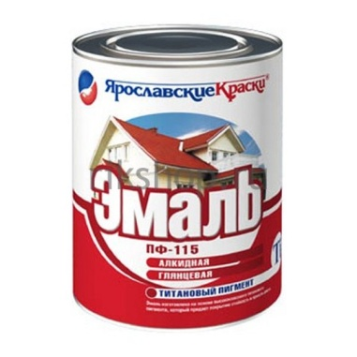
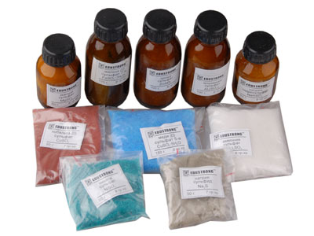
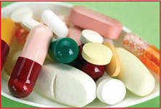
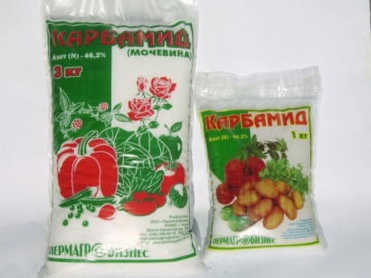
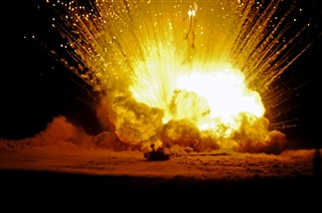
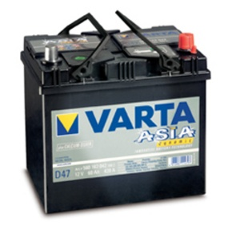
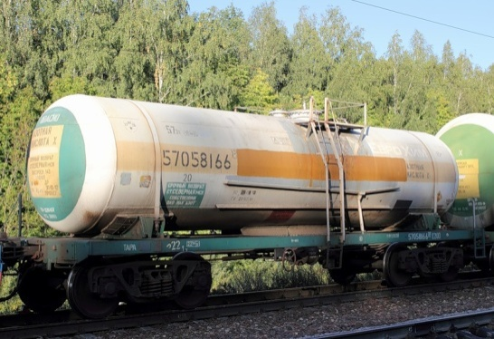
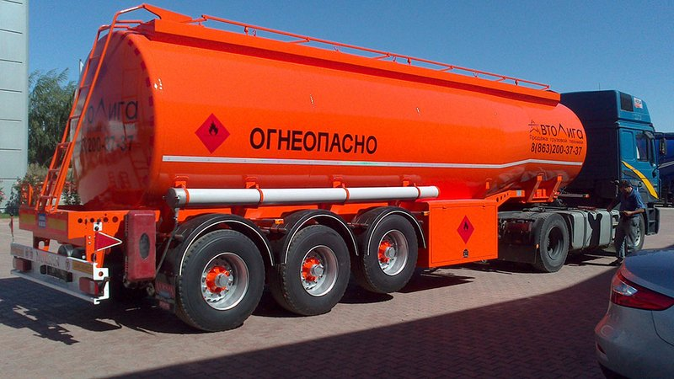
Применение
Электролитическая медь
Лекарства
Производство эмали
Производство солей
H₂SO₄
Минеральные удобрения
Искусственный шелк
Взрывчатые вещества
Электролит в аккумуляторах
HNO₃
Производство кислот
Очистка нефтепродуктов

Slide 17
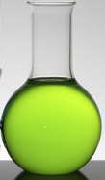
Серная кислота –
очень активная жидкость, особенно
концентрированная,
которая реагирует со
многими неорганическими веществами,
также она легко действует на
органические соединения:
обугливает бумагу,
сахар, древесину, т.е. соединения,
которые содержат в себе углерод.
Хранят ее в стеклянной таре,
а перевозят в стальных цистернах

Slide 18
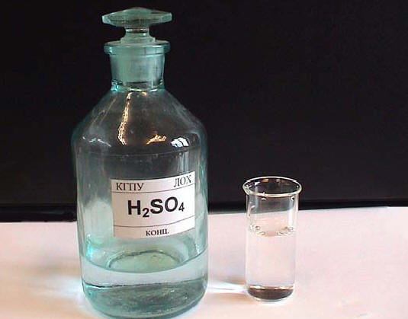
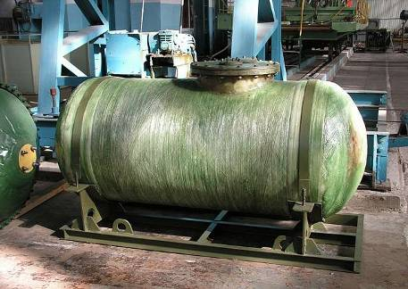
Нет кислоты, которая была бы нужнее и применялась бы чаще, чем серная.
Главным образом, ее применяют в качестве полуфабриката; многочисленные предприятия по производству серной кислоты перерабатывают ее далее в различных процессах.
Не случайно, перспективные планы развития химической промышленности каждой страны предусматривают увеличение производства серной кислоты и числа требующихся для этого многочисленных установок.

Slide 19
Спасибо за внимание!

Slide 20
Ссылки на источники:
1.http://www.sigmatec.ru/main/prod/sernaya_kislota/nature
2. http://dobavkam.net/dobavki/e513
3. Учебник для общеобразовательных учреждений – 9 класс, О.С.Габриелян
4. Википедия (электронная энциклопедия)

